Slide 1
PROJECT PLAN
项目计划书
关于“滴答”网约车运营管理系统项目整体计划展示
工业软件 李彦浩 2023.10.23

Slide 2
目 录 / CONTENT
01
项目总体描述
02
项目总体规模
Overall project description
Overall project size
03
项目实施计划
04
项目参与人员
Project Implementation Plan
Project participant

Slide 3
01
项目总体描述
Overall project description

Slide 4

项目总体描述
项目名称
“滴答”网约车运营管理系统（简称“滴答”网约车）
项目介绍
随着互联网技术的快速发展，网约车行业在近年来得到了迅速普及。为了提高网约车运营效率，降低运营成本，并提升用户体验，我们致力于开发一款全面的网约车运营管理系统，主要运行于最低版本不低于Android 5.0(对应targetSDK 21)版本的安卓系统手机(覆盖99.5%已发售的Android手机)上。

Slide 5



用户群体
乘客
司机
管理员
主要功能：个人信息管理、行程管理、订单管理
主要功能：个人信息管理、行车管理、订单管理
主要功能：订单管理、事件管理、数据管理、账户管理、服务管理、日志管理

Slide 6

用户功能——乘客
1. 注册、登陆、配置修改个人信息
2. 通过地图控件搜索、选取或查看上车点、下车点
3. 向服务器提交订单
4. 在订单得到接收后短时间内收到司机接单的即时消息
5. 删除以发出的订单（在不同时间点有不同响应）
6. 抵达目的地后可以评价本次行程
7. 查看、删除、修改历史订单/评价
乘客

Slide 7

用户功能——司机
1. 注册、登陆、配置修改个人信息
2. 向服务器提交自己的听单意愿
a. 开始听单（将开始分配到订单）
b. 结束听单（将不再分配到订单）
3. 在得到服务器分配订单后短时间内收到订单的即时消息
4. 拥有接收或者拒绝某个订单的权力
5. 接收订单后将得到路线规划与导航的服务
6. 接到乘客时具有验证乘客身份的能力
7. 到达目的地后拥有结束当前订单的能力
8. 拥有查看行车历史记录以及对应订单评价的权限
司机

Slide 8

用户功能——管理员
1. 注册、登陆、配置修改个人信息
2. 针对订单拥有服务纠纷调停的能力
3. 拥有紧急事件处理的能力
4. 拥有后台统计、分类、分析数据的能力
5. 拥有关停非法用户账号的权力
6. 拥有修改、配置指定用户账号的权力
7. 拥有开放、关停某项服务的权力
8. 拥有查看、删除、修改日志的权力
管理员

Slide 9
02
项目总体规模
Overall project size

Slide 10

系统规模
功能规模
用户规模
需要确定网约车运营管理系统的用户大致体量，考虑这些用户在系统中的活动频率、并发量以及使用高峰期等因素。
应分为三个子系统
1. 乘客服务端与客户端
2. 司机服务端与客户端
3. 管理员服务端与客户端
数据规模
需要考虑系统中需要处理和存储的数据量，评估这些数据的规模和增长趋势。
并发规模
需要考虑系统中可能出现的并发请求数量，评估并发请求的数量和频率，以便确定系统的响应速度和稳定性要求。
Notes:
功能规模可以确认，用户规模得等之后的测试和调查评估确认

Slide 11
项目工作量
工作量
需求分析与设计
需要对网约车运营管理系统进行详细的需求分析和设计，包括对系统功能、用户界面、数据库等方面的规划和设计。
根据开发、测试、运维三组人数以及最终投产期限，经过会议讨论商议决定此项目的工作量主要包括需求分析与设计、开发与测试和维护与更新。
开发与测试
需要进行系统的开发和编码工作，并对系统进行测试和调试，包括单元测试、集成测试和系统测试等。
维护与更新
需要对系统进行日常维护和更新，包括修复系统漏洞、更新程序版本、优化数据库等。
Notes:
功能规模可以确认，用户规模得等之后的测试和调查评估确认

Slide 12




项目成本
人力成本
技术成本
时间成本
维护成本
包括项目经理、UI设计师、开发工程师、测试工程师等成员的人力资源成本。
包括服务器、存储设备、网络设备等基础设施的投资，以及相关软件许可和版权费用。
项目的时间成本是根据项目周期和人力投入等因素计算的。
包括系统上线后的维护和升级等方面的成本。包括系统维护、人员培训、技术支持等的费用。

Slide 13
03
项目实施计划
Project Implementation Plan

Slide 14
项目阶段划分
明确需求
系统开发
需求调研确认
开发组提交开发测试版本
02
01
03
架构设计
系统设计确认

Slide 15
项目实施策略
系统测试
版本发行
测试组进行系统测试，发布用户beta版本
系统正式发版
05
04
06
用户培训
进行内测用户培训

Slide 16
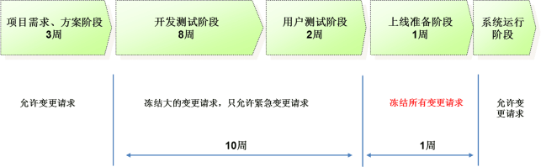
项目生命周期

Slide 17
项目沟通计划
1. 周会
1. 通报工作进度
2. 讨论工作问题（需求、技术）或风险与变更
2. 周报
1. 本周计划进度，本周实际进度
2. 下周计划进度，下周预期进度
3. 主要问题、风险、变更
3. 项目汇报会
1. 金再完成需求分析、设计、上线准备时召开，向项目组上游汇报情况
4. 项目沟通会
1. 若有紧急重大变更，召集全体项目组成员讨论
5. 业务沟通
1. 频率2-3周一次，向甲方与项目组各leader汇报业务内容与实现情况
2. 计划用户宣传活动

Slide 18
04
项目参与人员
Project participant

Slide 19
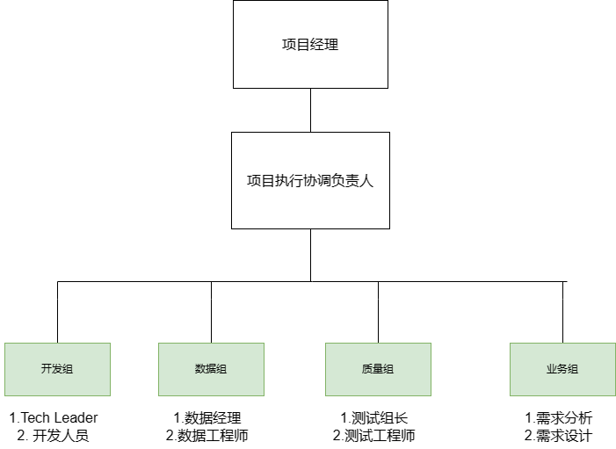
项目组架构
Notes:
项目经理和协助负责人口述，四个组见下页ppt

Slide 20
项目职责
01
需求组
项目经理/项目助理
需求调研、分析、记录工作
责项目实施状况。控制项目进度、监督项目质量、落实各项开发计划。
02
开发组
务系统开发、架构设计、代码编写
01
数据组
模型转换、模型美化、场景搭建
02
测试组
单元测试、功能测试、测试用例、测试报告

Slide 21
项目职责分工
需求组
开发组
数据组
测试组
组长：黄幸兒
组员：李彦浩
组长：黄幸兒
组员：李彦浩
组长：李彦浩
组员：黄幸兒
组长：李彦浩
组员：黄幸兒

Slide 22
PROJECT PLAN
谢谢您的观看聆听
关于“滴答”网约车运营管理系统项目整体计划展示
李彦浩 / 2023.10.23

